Slide 1
Java EE Application 1z0-900
講師:江聖榮

Slide 2
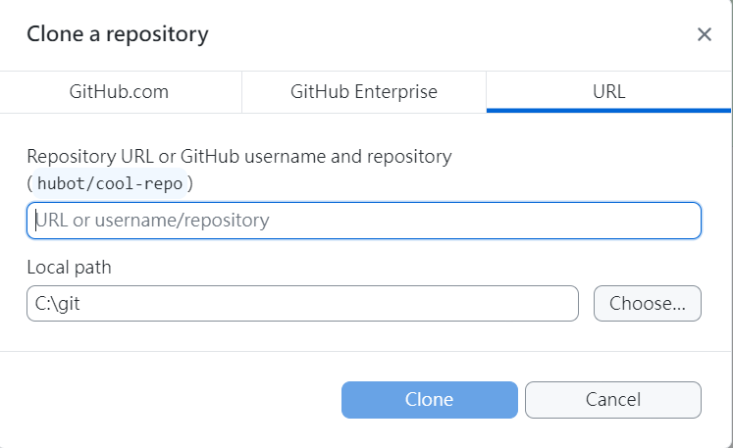
GitHub
本地端主機
新增資料夾
GitHub網站
New
Create a new repository
Repository name
Description
Add readme file
GitHub desktop
Clone a repository
URL

Slide 3
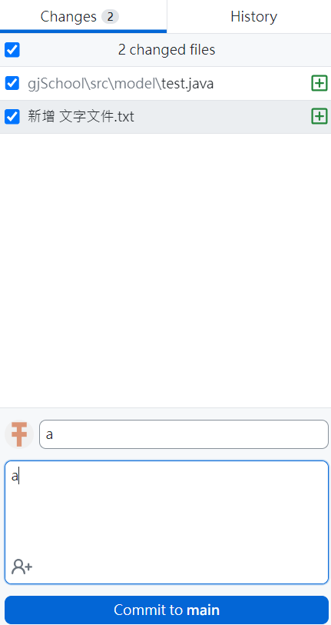

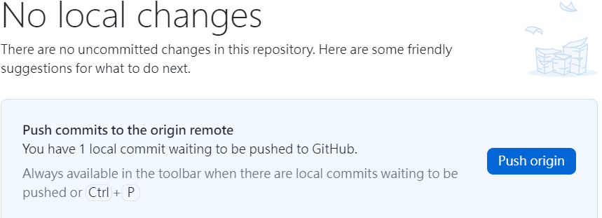
Git hub DeskTop

Slide 4
Readme ,markdown語法
標題字
# GJSchool專案
## 第一章
### 第一小節
#### A
##### A_1
###### A_1_1
## dddd
超連結
[連結文字](網址或文件路徑)
插圖
![圖片文字](路徑)
基礎 html
<hr>
<ul>
<ol>

